Slide 1
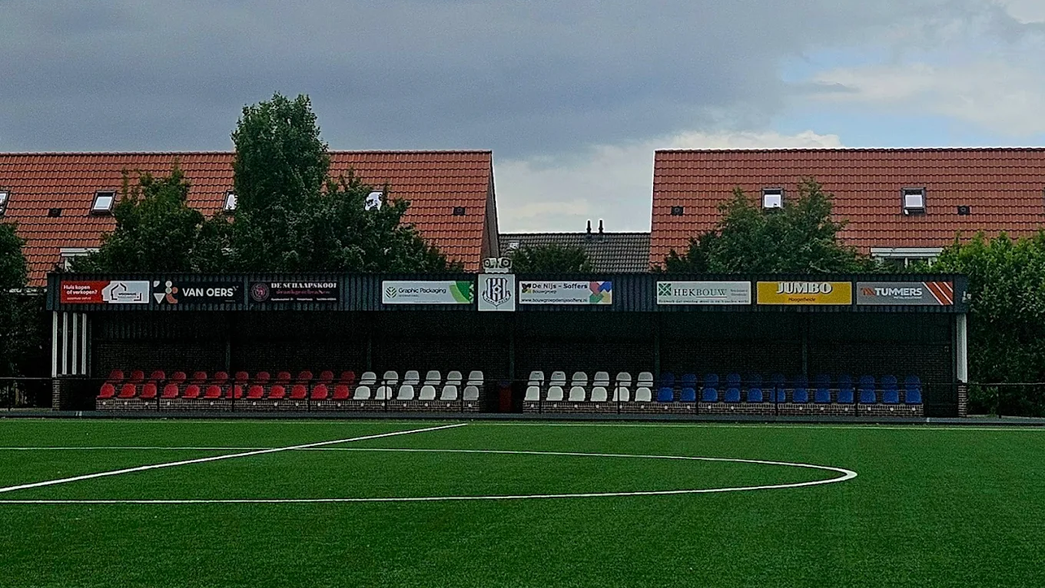
WELKOM BIJ VOETBALVERENIGING
METO
HET PROGRAMMA VOOR ZATERDAG EN ZONDAG

Slide 2
ZATERDAG 28 FEBRUARI
28-02-2026 | 09:00 | WDS'19 JO8-4 | METO JO8-2 | Sportpark Paradijs | veld 1 A2
28-02-2026 | 09:00 | Cluzona JO8-1 | METO JO8-1 | Sportpark De Doelen | veld 1 A2
28-02-2026 | 09:00 | METO JO9-3 | NSV JO9-1JM | Sportpark Jac van Hoek | veld 1 A2
28-02-2026 | 09:00 | METO JO9-2 | Kruiningen JO9-1 | Sportpark Jac van Hoek | veld 1 B1
28-02-2026 | 09:00 | METO JO9-1 | MOC'17 JO9-1 | Sportpark Jac van Hoek | veld 1 B2
28-02-2026 | 09:30 | Tholense Boys JO7-3 | De Markiezaten JO7-3 | Sportpark Jac van Hoek | veld 2 B1b
28-02-2026 | 09:30 | METO JO7-2 | Kruiningen JO7-1 | Sportpark Jac van Hoek | veld 2 B1a
28-02-2026 | 09:50 | Kruiningen JO7-1 | Tholense Boys JO7-3 | Sportpark Jac van Hoek | veld 2 B1b
28-02-2026 | 09:50 | De Markiezaten JO7-3 | METO JO7-2 | Sportpark Jac van Hoek | veld 2 B1a
28-02-2026 | 10:00 | Vivoo JO7-1JM | METO JO7-1 | Sportpark De Kruse Mat | veld 1 A1a
28-02-2026 | 10:10 | METO JO7-2 | Tholense Boys JO7-3 | Sportpark Jac van Hoek | veld 2 B1a
28-02-2026 | 10:10 | De Markiezaten JO7-3 | Kruiningen JO7-1 | Sportpark Jac van Hoek | veld 2 B1b
28-02-2026 | 10:20 | METO JO7-1 | Grenswachters JO7-1JM | Sportpark De Kruse Mat | veld 1 A1b
28-02-2026 | 10:40 | Kruiningen JO7-1JM | METO JO7-1 | Sportpark De Kruse Mat | veld 1 A1b
WEDSTRIJDEN ONDERBOUW

Slide 3
ZATERDAG 28 FEBRUARI
28-02-2026 | 09:00 | WVV'67 JO11-1 | METO JO11-1 | Sportpark De Fortuin | veld 1 A
28-02-2026 | 10:30 | METO JO11-3 | MOC'17 JO11-5 | Sportpark Jac van Hoek | veld 1 A
28-02-2026 | 10:30 | METO JO12-2 | Rillandia JO12-1 | Sportpark Jac van Hoek | veld 1 B
28-02-2026 | 11:30 | Baronie JO12-3 | METO JO12-1 | Sportpark De Blauwe Kei | veld 5 B - veld JJ
28-02-2026 | 12:00 | METO MO11-1 | Unitas'30 MO11-1 | Sportpark Jac van Hoek | veld 1 A
28-02-2026 | 12:00 | METO JO11-2 | VVC'68 JO11-3 | Sportpark Jac van Hoek | veld 1 B
WEDSTRIJDEN MIDDENBOUW

Slide 4
ZATERDAG 28 FEBRUARI
28-02-2026 | 09:30 | De Fendert JO16-1 | METO JO16-1 | Sportpark De Fendert | veld 4
28-02-2026 | 10:00 | METO MO13-1 | Moerse Boys MO13-1 | Sportpark Jac van Hoek | veld 3
28-02-2026 | 11:15 | Smerdiek JO14-1 | METO JO14-1 | Sportpark Haestinge | veld 1
28-02-2026 | 11:15 | MOC'17 JO15-5 | METO JO15-1 | Sportpark Rozenoord | veld 1
WEDSTRIJDEN BOVENBOUW

Slide 5
ZATERDAG 28 FEBRUARI
28-02-2026 | 14:00 | METO 2 | Klundert 3 | Sportpark Jac van Hoek | veld 1
28-02-2026 | 15:15 | Halsteren 6 | METO 3 | Sportpark De Beek | Veld D
WEDSTRIJDEN SENIOREN ZATERDAG

Slide 6
ZONDAG 1 MAART
01-03-2026 | 10:30 | METO 2 | De Markiezaten 4 | Sportpark Jac van Hoek | veld 1
01-03-2026 | 11:00 | METO 3 | Vivoo 2 | Sportpark aan de Veenbes | veld 1
WEDSTRIJDEN SENIOREN ZONDAG

